Slide 1

Diagrama de secuencias

Slide 2
Muestra la mecánica de la interacción con base en el tiempo
UML Lenguaje Unificado de Modelado

Slide 3

ejemplo.

Slide 4
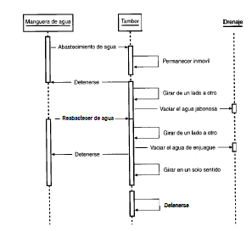
Abastecimiento de agua, el tambor y el drenaje

Slide 5
Diagrama de secuencia
Los diagramas de secuencia son una solución de modelado dinámico popular en UML porque se centran específicamente en líneas de vida o en los procesos y objetos

Slide 6
Diagrama de secuencia
A los diagramas de secuencia en ocasiones se los conoce como diagramas de eventos o escenarios de eventos.
Observa que hay dos tipos de diagramas de secuencia: los diagramas UML y los diagramas que se basan en código.
Los diagramas de secuencia pueden ser referencias útiles para las empresas y otras organizaciones.

Slide 7
Los casos de uso.
Escenario de uso: un diagrama de cómo se podría usar potencialmente tu sistema
Lógica del método: puedes usarlo para explorar la lógica de cualquier función, procedimiento o proceso
Lógica de servicio:método de alto nivel empleado por diferentes clientes, un diagrama de secuencia es una forma ideal de trazarlo.
Diagrama de secuencia Visio: Lucidchart permite la importación de archivos .vsd y .vdx y es una excelente alternativa a Microsoft Visio.

Slide 8


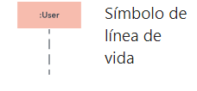
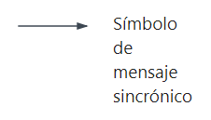
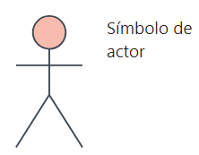
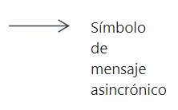
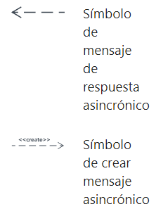
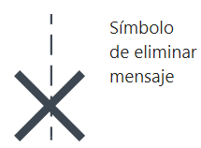
Símbolos
Símbolos de mensajes
No necesitan respuesta
Se remite y espera respuesta

Slide 9
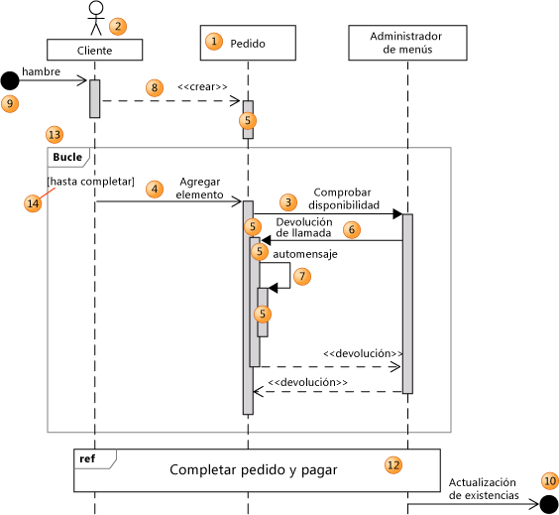

Slide 10
MUCHAS GRACIAS

